Slide 1
Comunicare la scienza oggi Open Access, Open Science: un altro mondo possibile Elena Giglia
Torino, 20 settembre 2017 elena.giglia@unito.it
This work is licensed under a Creative Commons Attribution-ShareAlike 4.0 International License.

Slide 2
Sarò breve…
Comunicazione scientifica oggi: funziona?
L’alternativa Open
Fare Open Access in pratica
This work is licensed under a Creative Commons Attribution-ShareAlike 4.0 International License Tutte le foto sono mie, disponibili su https://www.flickr.com/photos/eg65/

Slide 3
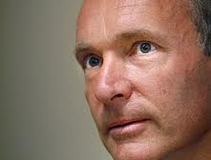
Qualcosa da portare via
Open Access/Open Science è un’opportunità, non una minaccia
Il valore dell’APERTURA è fondamentale come POTENZIALE, al di là dei ritorni immediati
Open Access e Open Science sono strumenti, non l’obiettivo
Open Science e Open Innovation hanno un legame stretto
Fare Open Access e farlo correttamente è molto semplice…

Slide 4
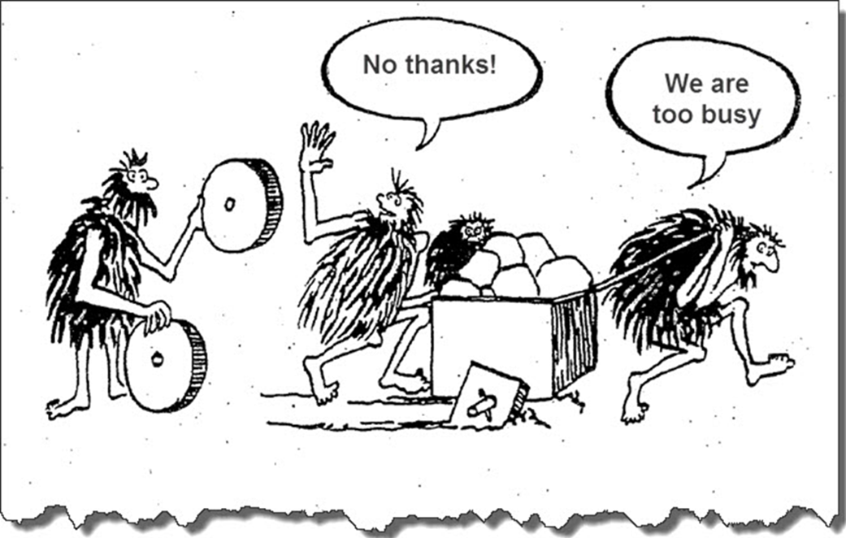
Open Access? Open Science? …concetti ancora «stranieri», ma forse basta conoscerli meglio…

Slide 5
Comunicazione scientifica è …
Accesso
GESTIONE DEI DIRITTI (autori, lettori, editori)
CONSERVAZIONE
Produzione
Economia (e profitti)
Costi (reali e di mercato – «anelastico»)
Nuovi modelli (e loro sostenibilità)
Tecnologia
Canali (monografie, riviste…)
VALUTAZIONE DELLA RICERCA

Slide 6
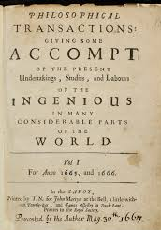
Comunicazione scientifica: le funzioni
REGISTRATION
[Impact Factor]
CERTIFICATION
REWARD
JOURNAL
AWARENESS
ARCHIVING
Rosendaal H. –Geurts P. Forces and functions in scientific communication:an analysis of their interplay, CRISP 1997

Slide 7
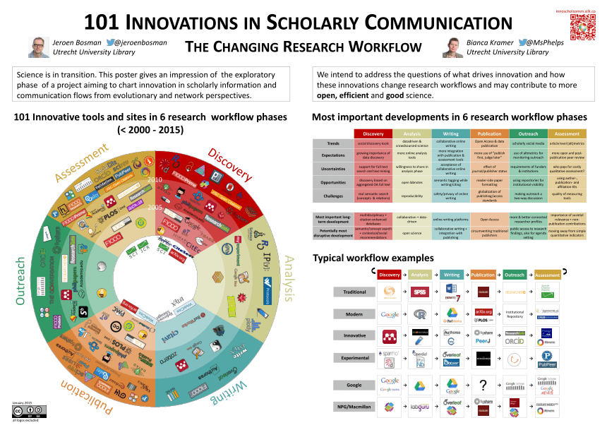
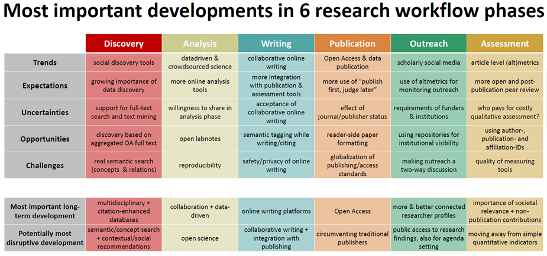
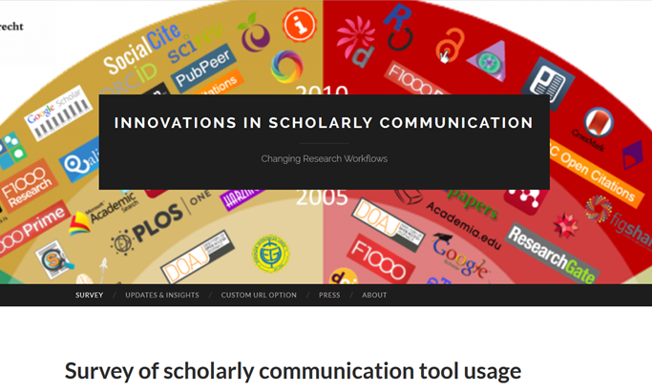
Contorni più sfumati…
https://101innovations.wordpress.com/
http://figshare.com/articles/101_Innovations_in_Scholarly_Communication_the_Changing_Research_Workflow/1286826

Slide 8
Comunicazione scientifica, ovvero…

Slide 9
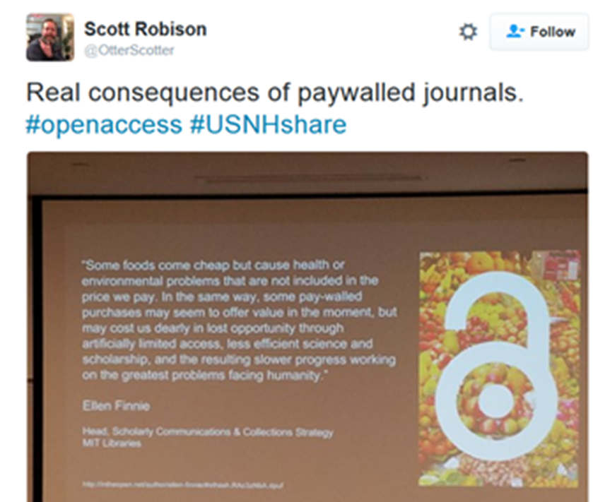
Comunicazione scientifica oggi, ovvero…
Jon Tennant, Barriers for young researchers, 7 Sept 2017
… paghiamo gli editori commerciali perché mettano sotto chiave il nostro contenuto…

Slide 10
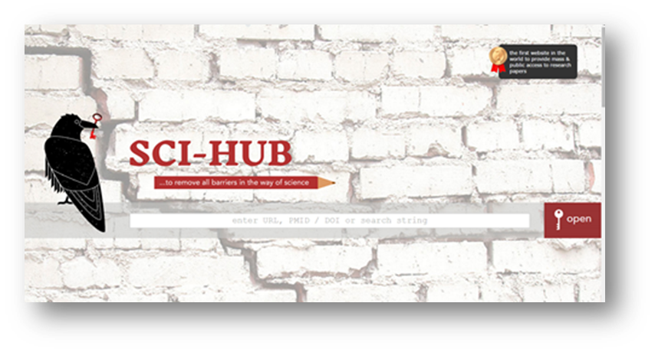
… se no, non esisterebbe Sci-Hub
http://www.sciencemag.org/news/2016/04/whos-downloading-pirated-papers-everyone
https://f1000research.com/articles/6-541/v1
https://peerj.com/preprints/3100/

Slide 11
… ma, almeno, funziona?
K.Shearer, Next gen repositories, 6 Sept. 2017
Jon Tennant, Barriers for young researchers, 7 Sept. 2017
https://www.theguardian.com/science/2017/feb/01/high-tech-war-on-science

Slide 12
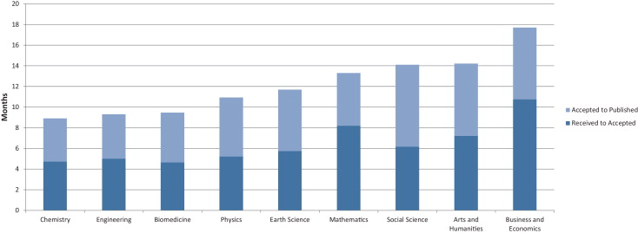
… la rapidità di pubblicazione?
Tempi medi di pubblicazione su rivista per disciplina
… da 9 a 18 mesi…
Bjork – Solomon, The publishing delay in scholarly peer-reviewed journals, Journal of Informetrics (2013) 7, 4, 914–923

Slide 13
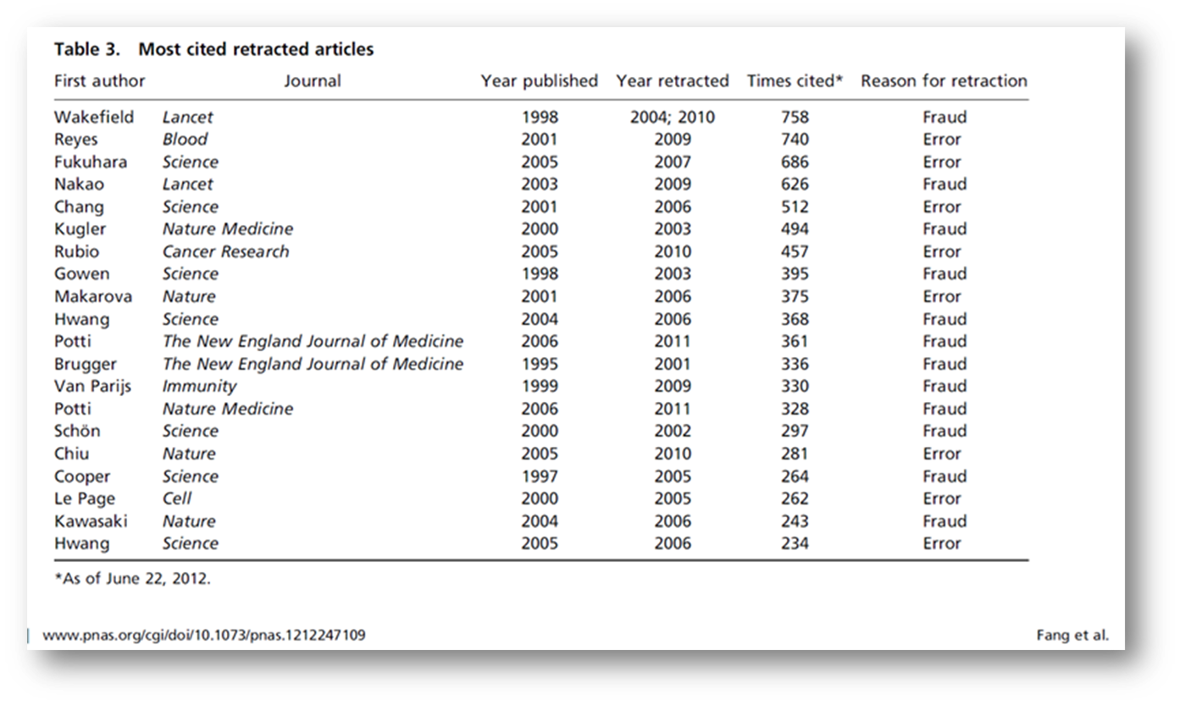
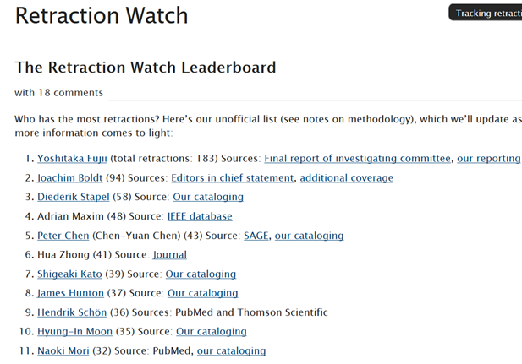
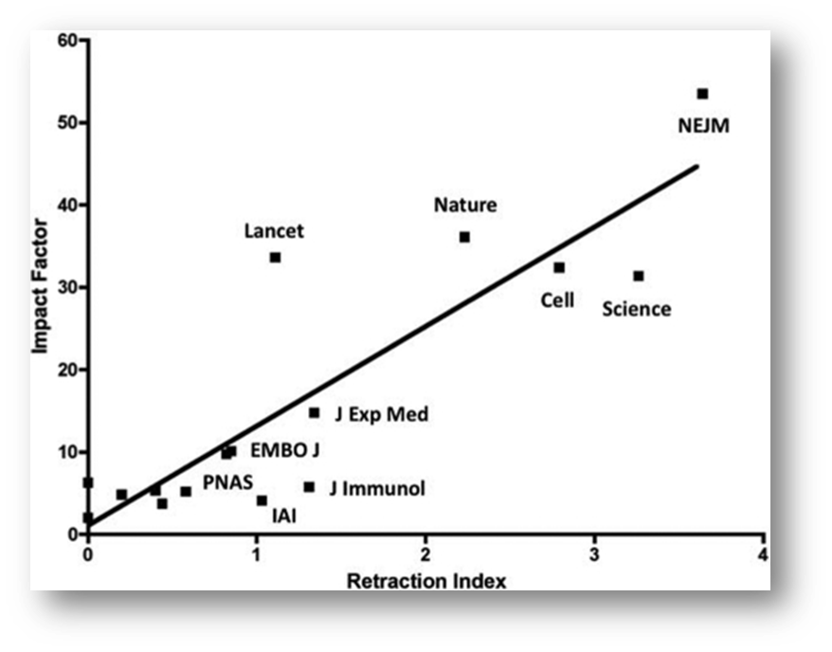
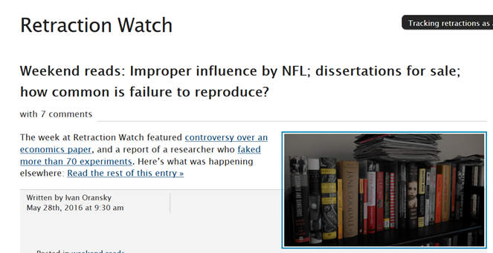
… e la garanzia della peer review?
http://retractionwatch.com/
FC. Fang, A. Casadevall, Retracted Science and the Retraction Index, Infection and Immunity, 2011; 79(10): 3855–3859

Slide 14
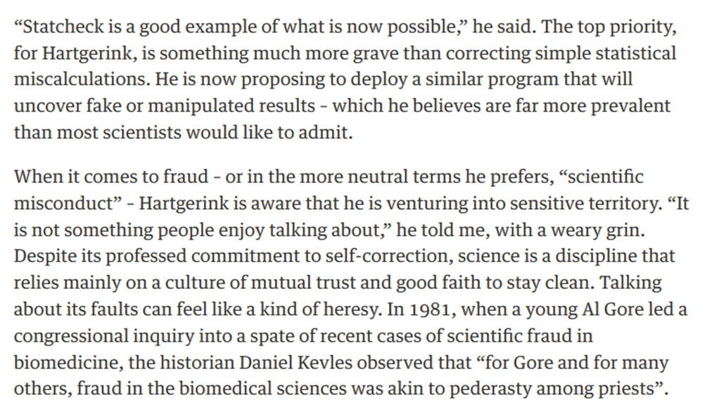
[fake news, fake data…]
The Guardian, Feb. 2017

Slide 15
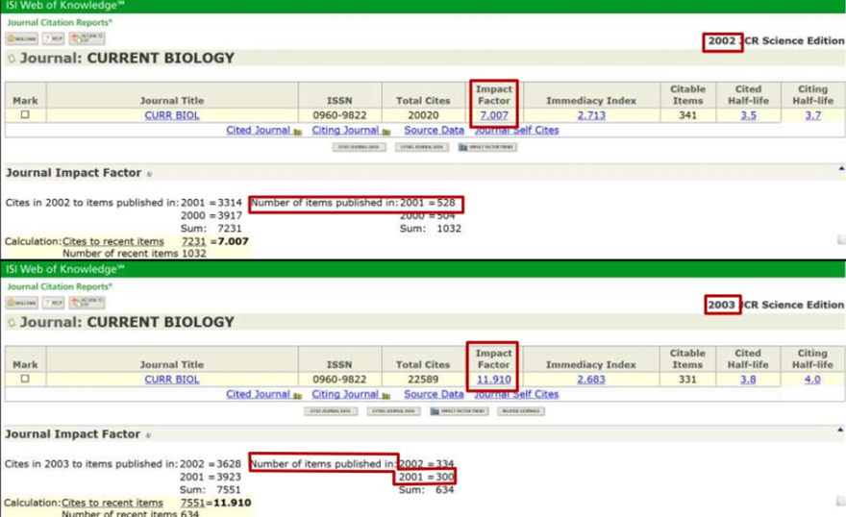
… e il prestigio dell’Impact Factor? / 1
J.Tennant Barriers for young researchers, 7 Sept 2017
Brembs, Digital Scholarship and Open Science need a digital infrastructure , Nov. 2015

Slide 16
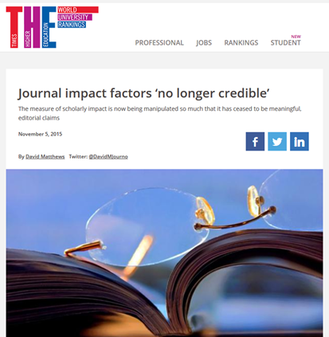
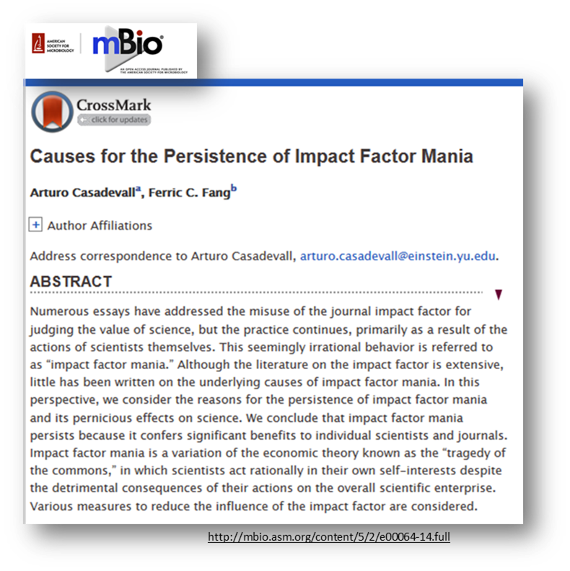
… e il prestigio dell’Impact Factor? / 2
Times Higher Education, 5 Nov 2015

Slide 17
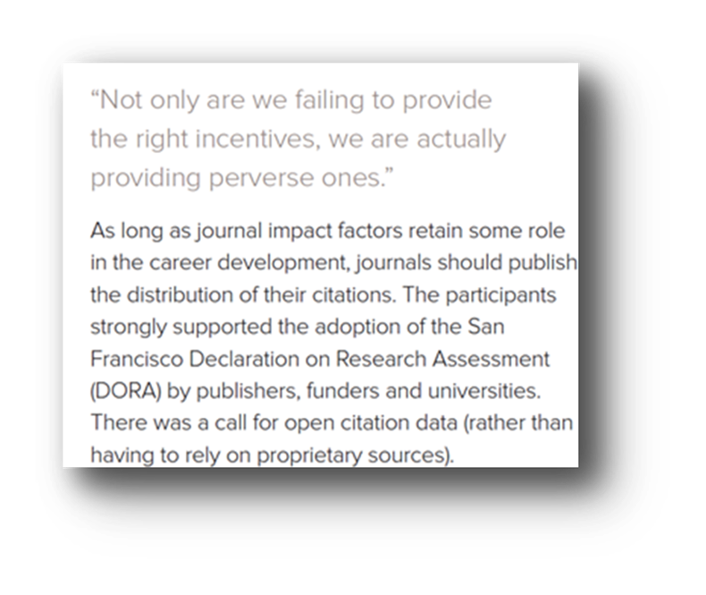
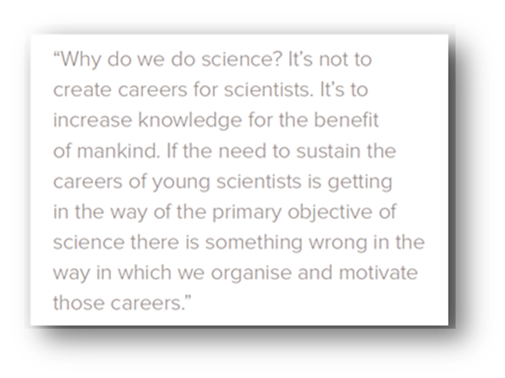
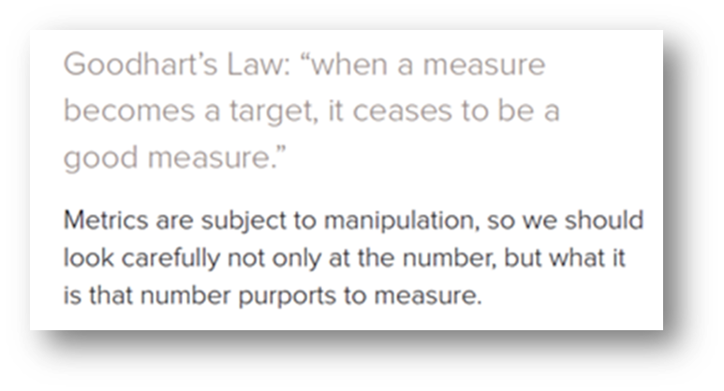
… e la valutazione? «Ossessione»
https://goo.gl/p6VzaS

Slide 18
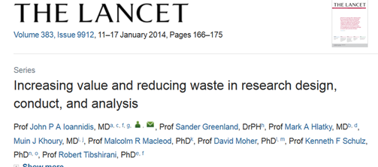
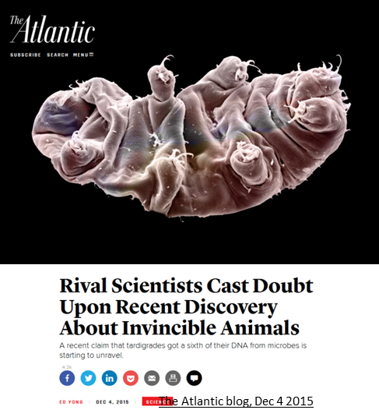
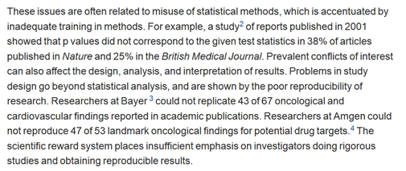
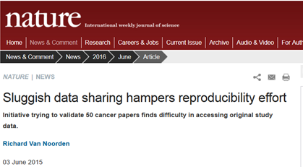
… e la riproducibilità? / 1
doi:10.1016/S0140-6736(13)62227-8
http://www.bmj.com/content/351/bmj.h4320
doi:10.1038/nature.2015.17694

Slide 19
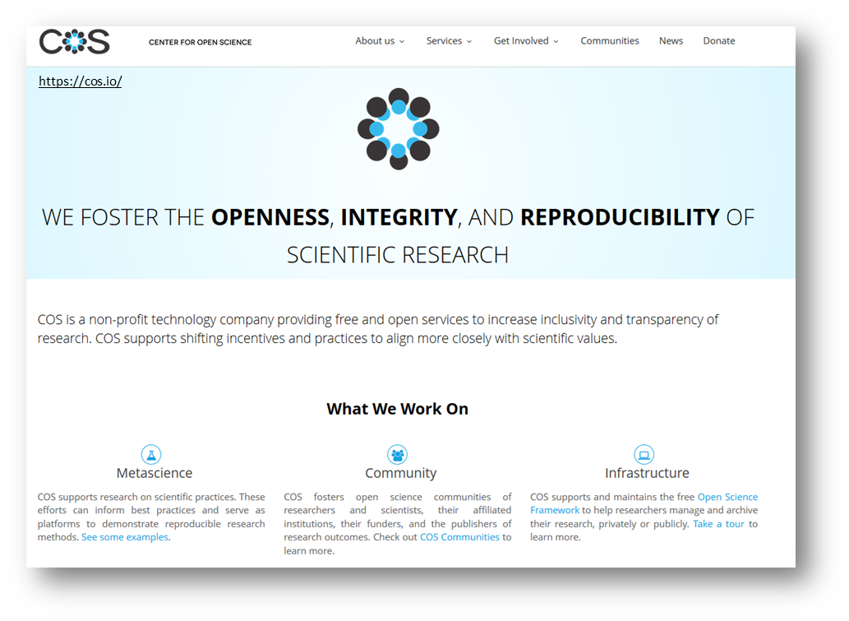
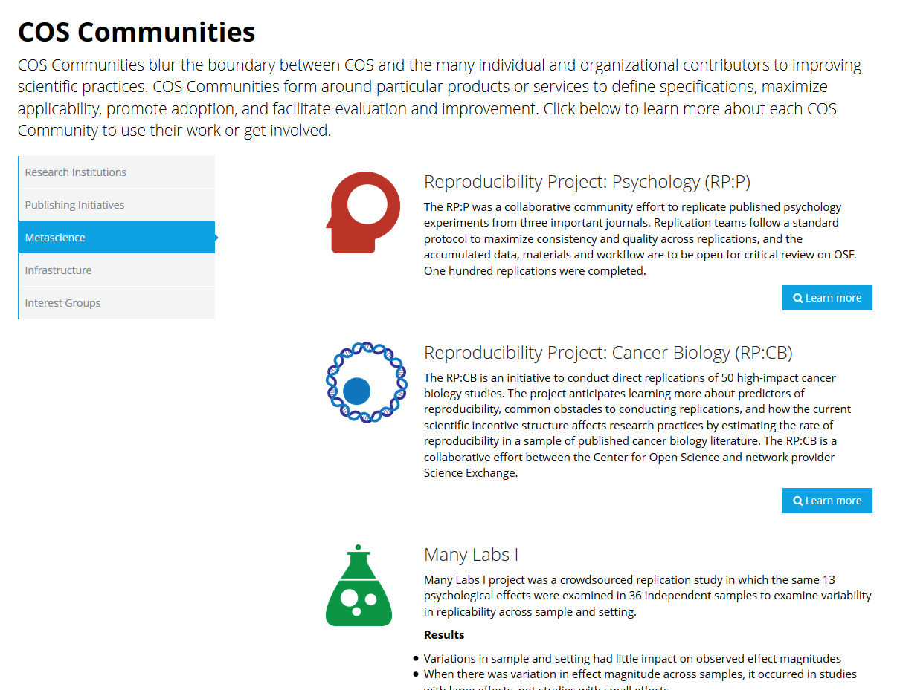
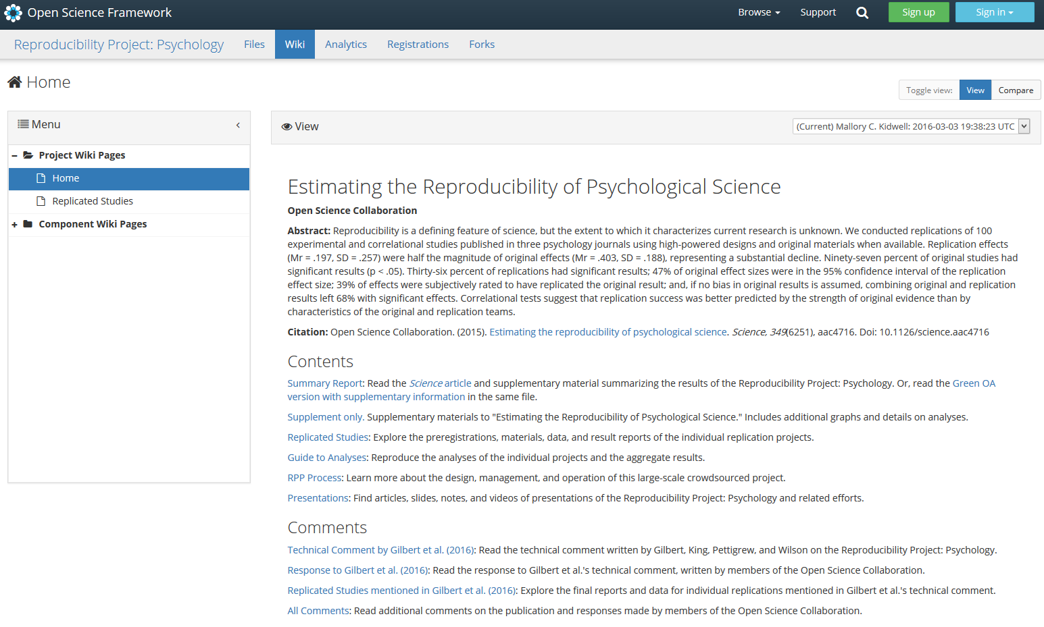
… e la riproducibilità? / 2
https://osf.io/ezcuj/wiki/home/

Slide 20
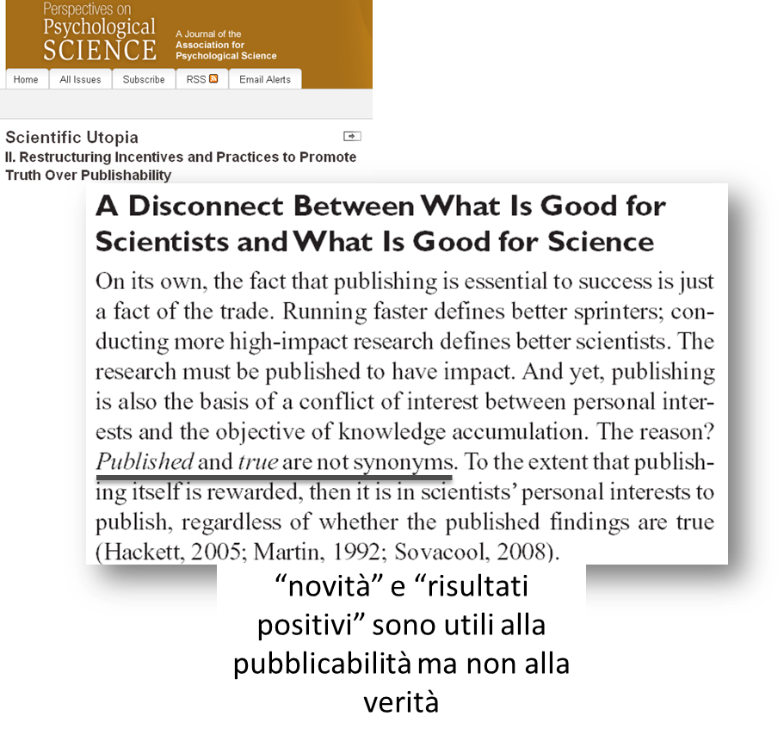
… e la verità?
The solution requires making
incentives for “getting it right” competitive with the incentives
for “getting it published”.
BA. Nosek et al. Scientific Utopia: II. Restructuring Incentives and Practices to Promote Truth Over Publishability, Perspectives on Psychological Science, 2012, 7: 615- 631

Slide 21
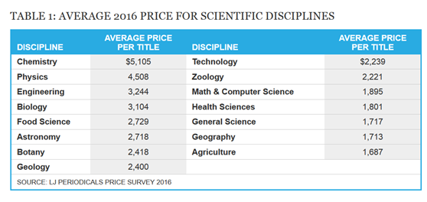
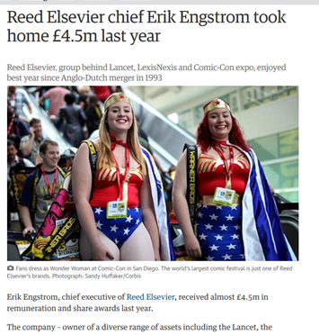
…l’efficacia?
ARL Statistics
+402%
Il paradosso
2.100.000
4. diritti riuso
3. abbonamento
2. finanziamento
1. stipendio
Buranyi, June 2017
Elsevier CEO
http://lj.libraryjournal.com/2016/04/publishing/fracking-the-ecosystem-periodicals-price-survey-2016/
tagli ai budget= minore possibilità
di leggere
di essere letti
… nell’era del web in cui tutto è disponibile…
Elsevier: +38%
Free for all, 4 may 2013

Slide 22
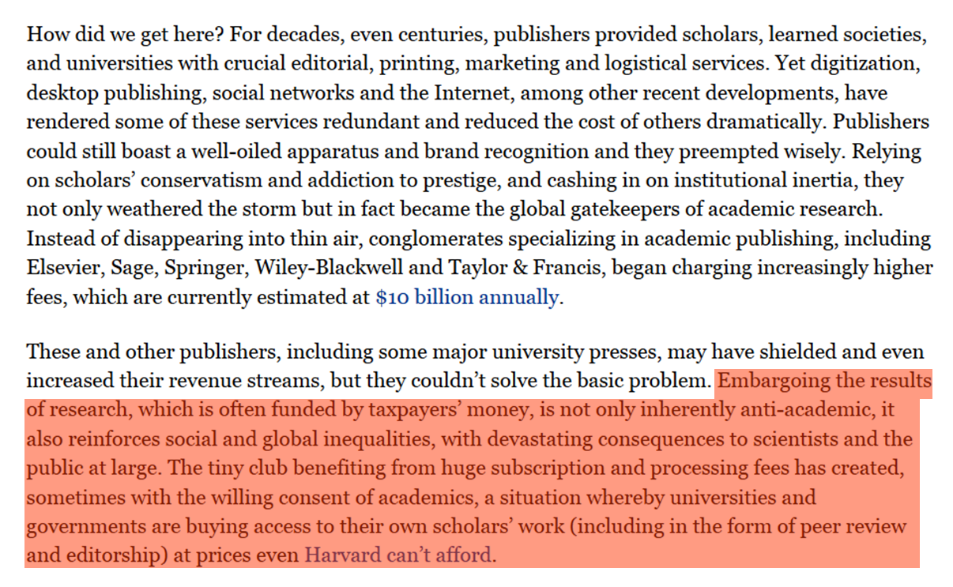
… e l’efficacia? / 2
https://goo.gl/PbYLMM

Slide 23
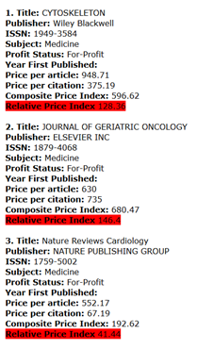
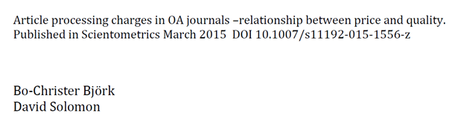
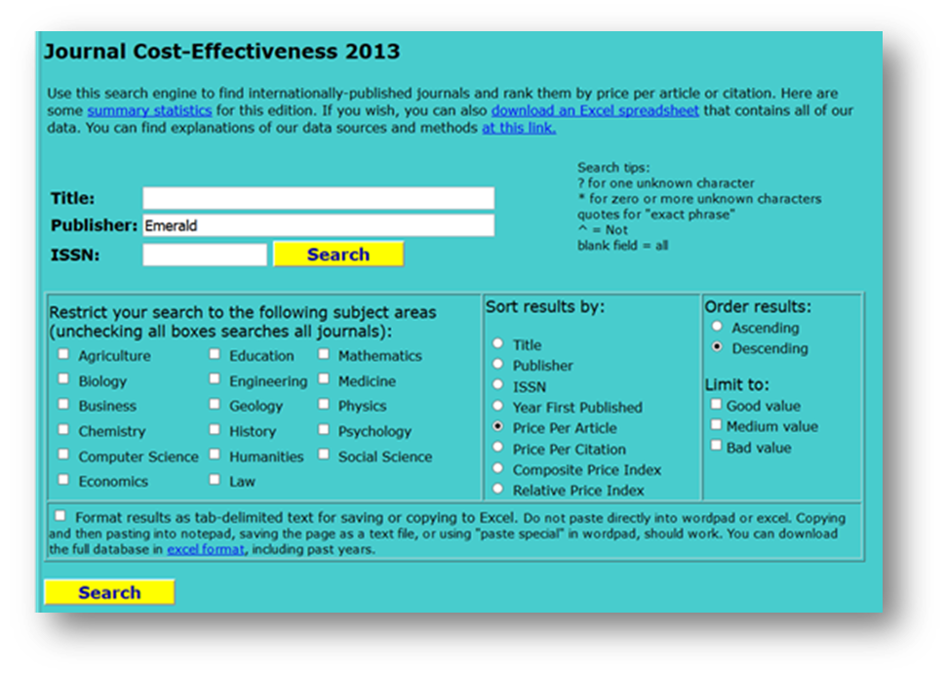
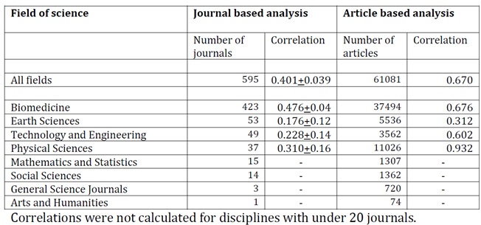
[Qualità e prezzo non correlano]
http://dx.doi.org/10.1007/s11192-015-1556-z
http://www.journalprices.com/
Abbonamenti tradizionali: scarsissima correlazione
OA: maggiore competizione (editori) e scarsità di fondi (autori) portano a una certa attenzione nella scelta (per gli articoli la correlazione è più alta)

Slide 24
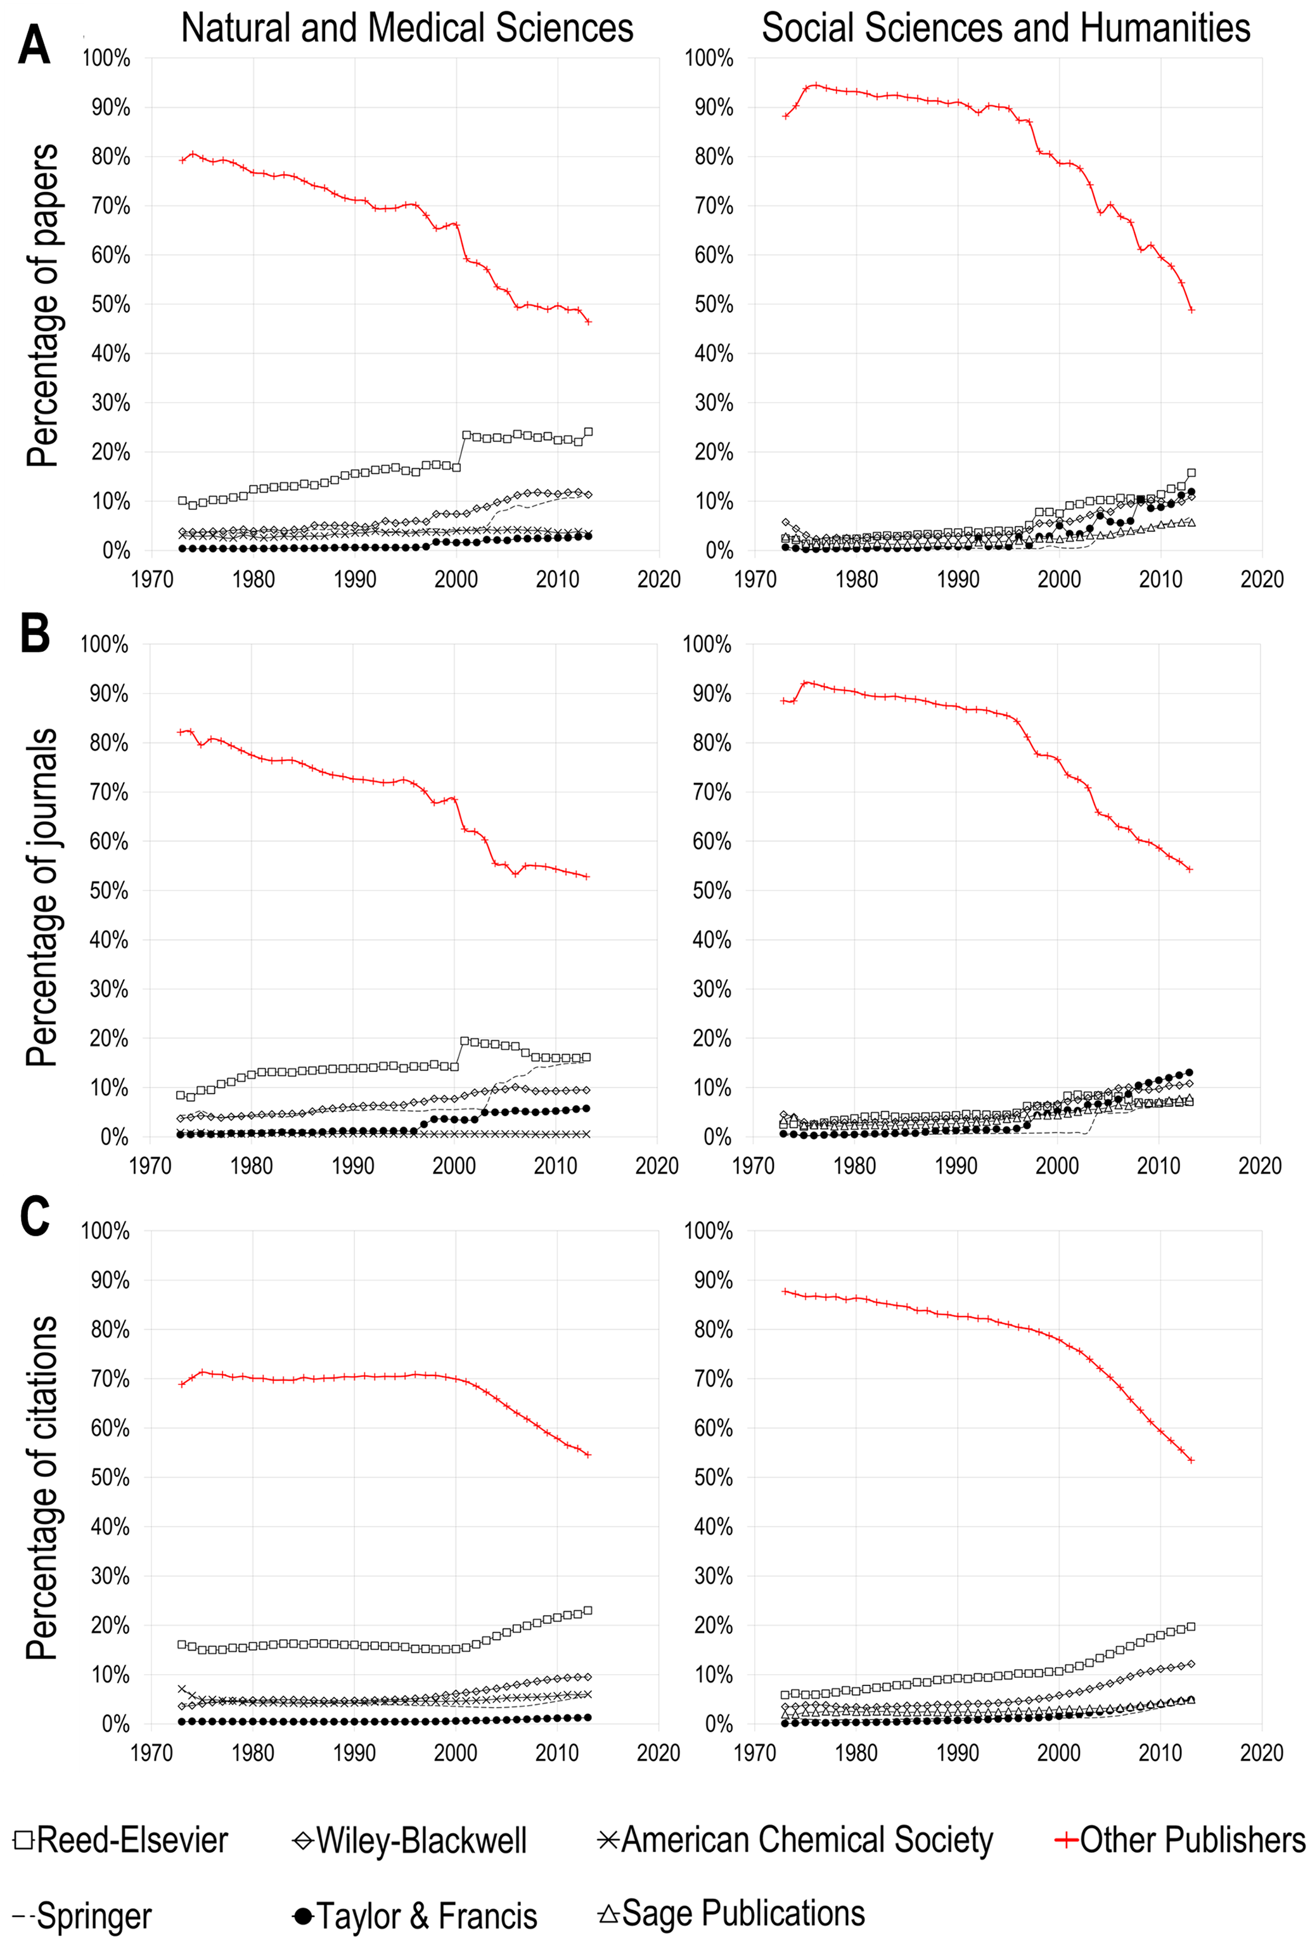
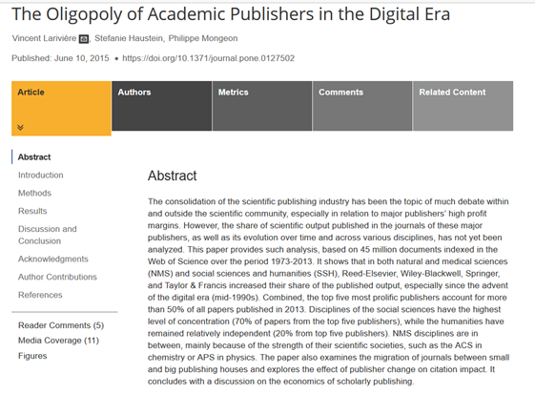
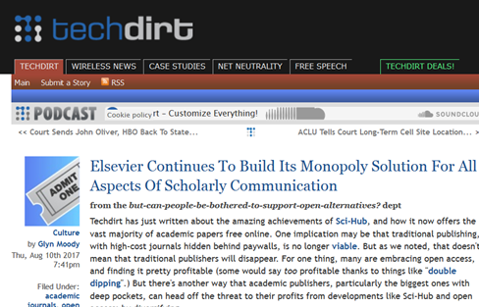
Oligopolio? Monopolio…
STM : 50%
SS: 70%
HUM: 20%
G.Moody, Elsevier monopoly … Aug 10 2017
http://journals.plos.org/plosone/article?id=10.1371/journal.pone.0127502
W. Haak, Elsevier and data, Venice 25 Nov 2016

Slide 25
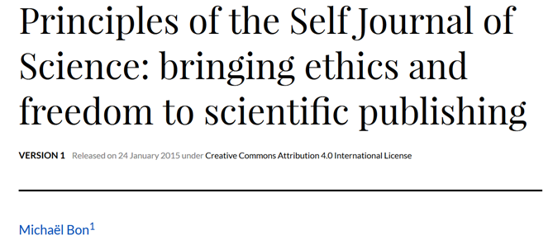
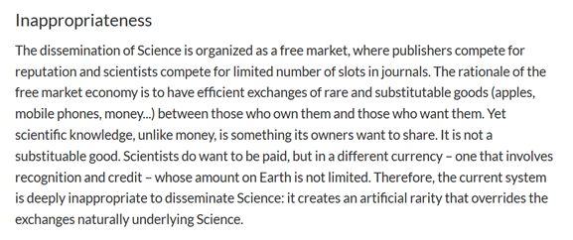
… ma… la comunicazione scientifica è un mercato?
J.Pooley, Scholarly communications shouldn’t just be open, but non-profit too, LSE Impact Blog, Aug 15, 2017
http://www.sjscience.org/article?id=46

Slide 26
Competizione = doping
https://royalsociety.org/events/2015/04/future-of-scholarly-scientific-communication-part-1/

Slide 27
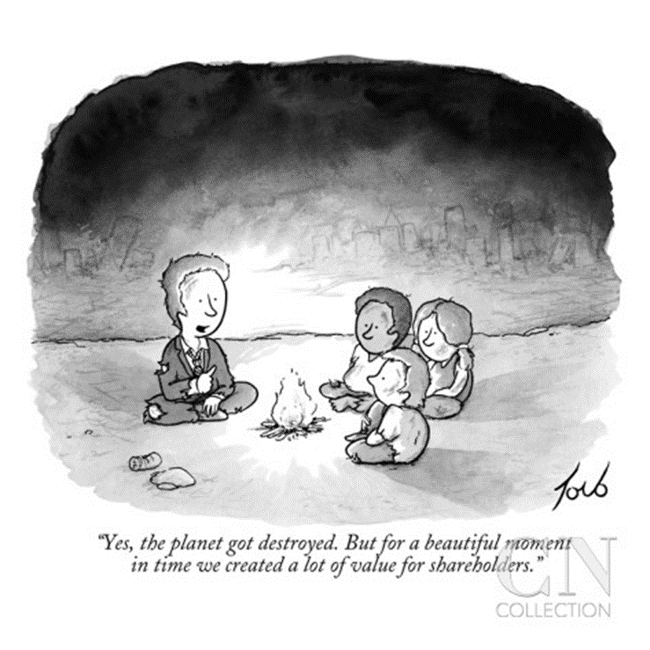
©Tom Toro, http://tomtoro.com/cartoons/#jp-carousel-135
Photo: NOAA National Weather Service National Hurricane Center

Slide 28
…intanto, in Europa…
https://goo.gl/PxoYzv

Slide 29
… buon lavoro! elena.giglia@unito.it

